Slide 1
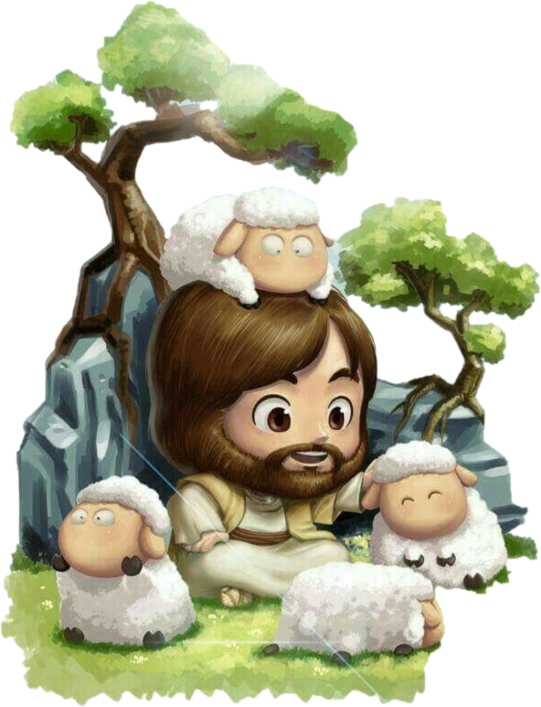
Mis ovejas escuchan mi voz Ciclo C - IV Domingo de Pascua
Amigos de Jesús y María
Juan 10, 27-30

Slide 2
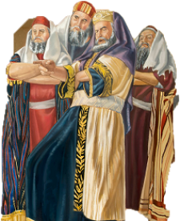
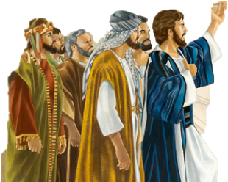
En aquel tiempo, Jesús dijo a los judíos: "Mis ovejas escuchan mi voz; yo las conozco y ellas me siguen.

Slide 3
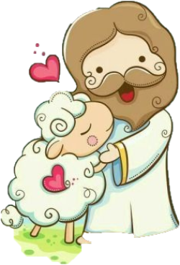
Yo les doy la vida eterna y no perecerán jamás; nadie las arrebatará de mi mano. Me las ha dado mi Padre, y él es superior a todos, y nadie puede arrebatarlas de la mano del Padre. El Padre y yo somos uno".

Slide 4
REFLEXIÓN

Slide 5
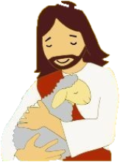
Jesús se identifica como nuestro Pastor y nosotros somos sus ovejas. ¿Qué trabajo tiene un pastor?
Cuida sus ovejas del peligro: como lobos; las lleva a pastar en hierba fresca y a tomar agua en el rio; las devuelve a su establo si hay tormenta y a dormir por la tarde, sale a buscarlas cuando se pierden

Slide 6
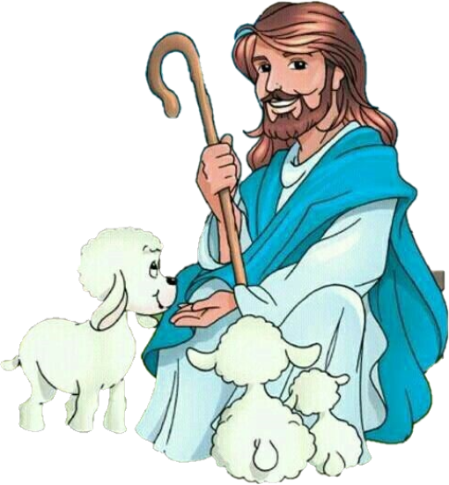
¿Cómo son las ovejas?
Son obedientes, mansas, y siguen al pastor.

Slide 7
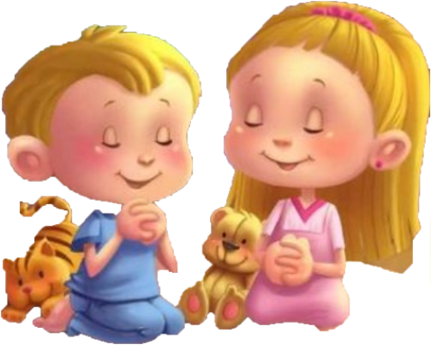
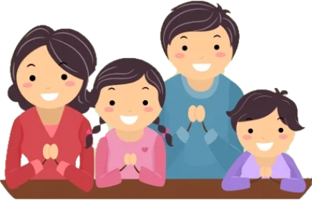
Jesús dice que sus ovejas escuchan su voz. ¿Cómo escuchamos la voz de nuestro Pastor Jesús?
Cuando hacemos silencio y le escuchamos en nuestro corazón; cuando leemos los Evangelios; cuando oímos al sacerdote en la Iglesia; cuando obedecemos a nuestros padres y maestros.

Slide 8
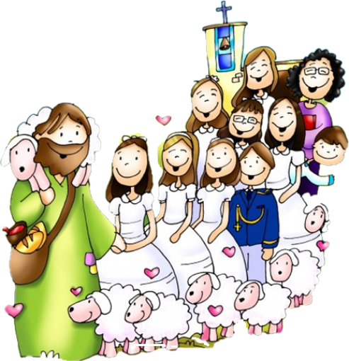
¿Qué hace Jesús por nosotros?
Nos ama, nos cuida, nos guía, nos alimenta, nos protege, nos busca..

Slide 9
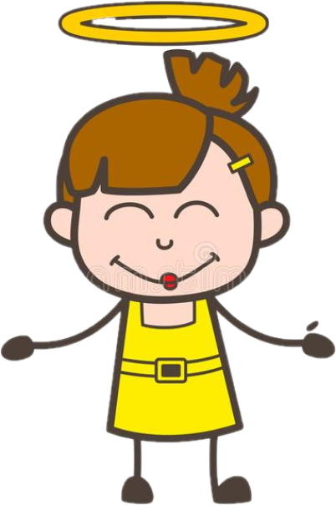
Jesús dice que nos da un regalo muy valioso. ¿Cuál es?
La Gracia-la vida de Dios en nosotros, y la vida eterna

Slide 10
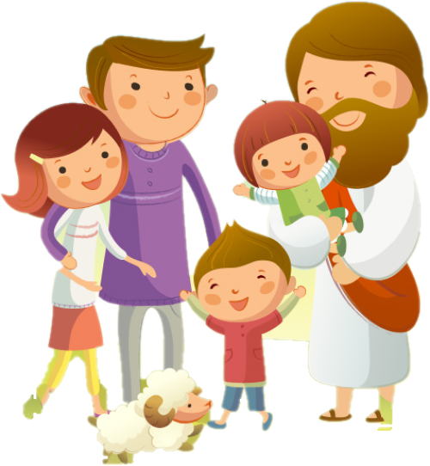
¿Cómo se imaginan la vida eterna con Jesús?
Amor, paz, alegría, gozo, plenitud…

Slide 11
Jesús dice que nosotros somos un regalo para Él de Dios. ¿Se sienten como un regalo especial para Jesús?
Compartir

Slide 12
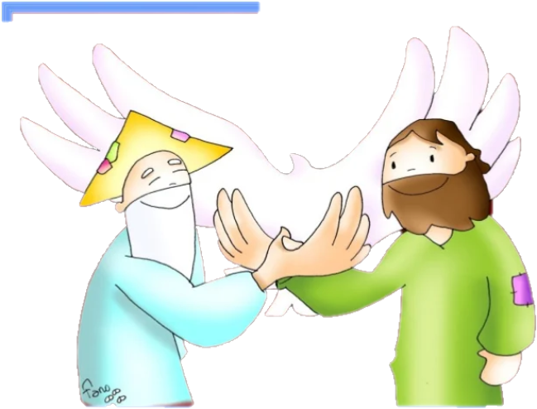
Jesús dice que Dios es superior a todos y que Él y Dios son uno. ¿Qué significa esto?
Jesús es Dios, todopoderoso y eterno.

Slide 13
ACTIVIDAD

Slide 14
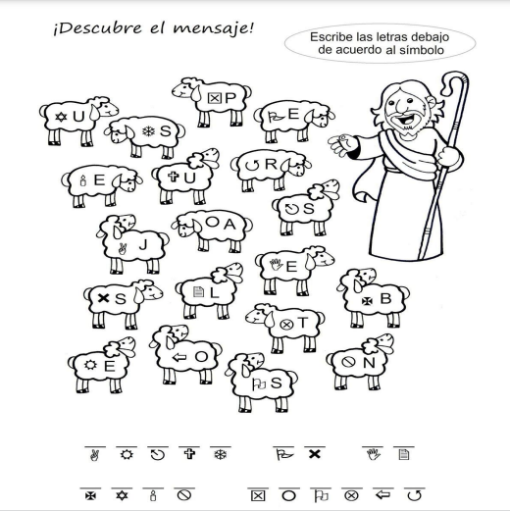
J
e
s
ú
s
e
s
e
l
B
u
e
n
P
a
s
t
o
r

Slide 15
Canción: Yo soy una oveja, Godfy (Ctrl click) https://youtu.be/kVeA21oxT7o - (3-7 años)

Slide 16
Canción: El Señor es mi Pastor, kikojuandi (Ctrl click) https://youtu.be/3l9toWTRa9A - (8+ años)

Slide 17
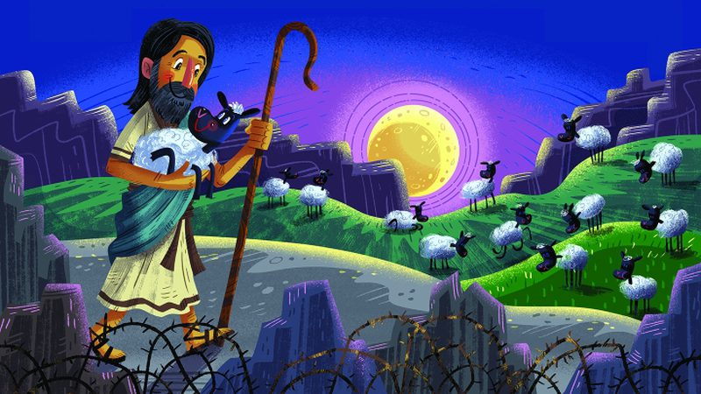
ORACIÓN
Jesús, ayúdame a escucharte todos los días y a seguir tu voz. Gracias por cuidarme y guiarme y amarme siempre. Amén.

